Slide 1

KHTN 7
HOẠT ĐỘNG KHỞI ĐỘNG
GIÁO VIÊN GẨY DÂY ĐÀN SỐ 1 VÀ SỐ 6 CỦA ĐÀN GHI TA.
ST

Slide 2
KHTN 7
BÀI 13
Độ cao và độ to của âm

Slide 3
KHTN 7
HOẠT ĐỘNG
HÌNH THÀNH KIẾN THỨC

Slide 4
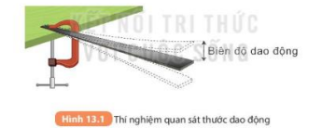
Bài 13: Độ cao và độ to của âm
I. ĐỘ TO VÀ BIÊN ĐỘ CỦA SÓNG ÂM
Biên độ dao động của nguồn âm, sóng âm
a. Thí nghiệm
- Dụng cụ thí nghiệm: thước kẻ thép thẳng dẹt
- Tiến hành:
Dùng tay ấn 1 đầu thước xuống rồi buông tay.
Quan sát thước dao động và lắng nghe âm thanh phát ra.

Slide 5
Bài 13: Độ cao và độ to của âm
I. ĐỘ TO VÀ BIÊN ĐỘ CỦA SÓNG ÂM
Biên độ dao động của nguồn âm, sóng âm
a. Thí nghiệm
- Dụng cụ thí nghiệm: thước kẻ thép thẳng dẹt
- Tiến hành:
Dùng tay ấn 1 đầu thước xuống rồi buông tay.
Quan sát thước dao động và lắng nghe âm thanh phát ra. Giáo viên ghi âm thanh phát ra bằng điện thoại.
- Kết quả:
Thước dao động lên xuống và phát ra âm “ phật phật”

Slide 6
Bài 13: Độ cao và độ to của âm
I. ĐỘ TO VÀ BIÊN ĐỘ CỦA SÓNG ÂM
Biên độ dao động của nguồn âm, sóng âm
b. Kết luận
- Biên độ dao động của nguồn âm là khoảng cách từ vị trí ban đầu( cân bằng ) đến vị trí xa nhất của thước

Slide 7
Bài 13: Độ cao và độ to của âm
I. ĐỘ TO VÀ BIÊN ĐỘ CỦA SÓNG ÂM
Biên độ dao động của nguồn âm, sóng âm
b. Kết luận
Cho học sinh xem màn hình điện thoại và giới thiệu về biên độ sóng âm
Biên độ dao động của sóng âm được biểu diễn bằng khoảng cách từ đường xy đến điểm cao nhất của đường biểu diễn trên màn hình.

Slide 8
Bài 13: Độ cao và độ to của âm
? Hãy so sánh biên độ của sóng âm trong hình 13.2b và 13.2c từ đó rút ra mối quan hệ giữa biên độ của sóng âm và biên độ dao động của nguồn âm.
TL: Biên độ của sóng âm trong hình 13.2 b lớn hơn biên độ của sóng âm trong hình 13.2 c.
Mối mối quan hệ giữa biên độ của sóng âm và biên độ dao động của nguồn âm: Biên độ dao động càng lớn thì biên độ dao động của nguồn âm càng lớn và ngược lại.

Slide 9
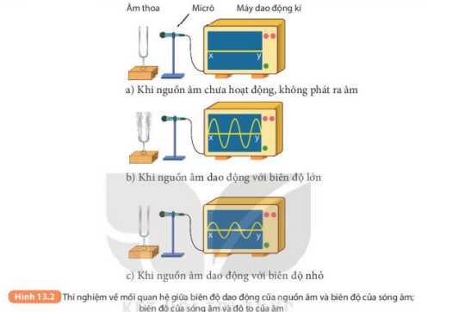
Dụng cụ: Âm thoa, micro, dao động kí
Tiến hành: Quan sát màn hình dao động kí
Khi nguồn âm chưa hoạt động, khi âm thoa
Phát âm nhỏ, âm thoa phát âm to.

Slide 10
?1. So sánh độ to của âm nghe được trong thí nghiệm vẽ ở hình 13.2 b và 13.2 c
TL: Độ to của âm nghe được trong hình 13.2 b to hơn hình 13.2 c
?2. Từ câu trả lời trên, rút ra mối quan hệ giữa biên độ của sóng âm với độ to của âm
TL: Biên độ dao động càng lớn, âm càng to
Biên độ dao động càng nhỏ, âm càng bé
?3. Khi gãy đàn hoặc đánh trống , muốn âm phát ra to hơn người ta làm thế nào? Tại sao?
TL: Khi gảy đàn hoặc đánh trống , muốn âm phát ra to hơn người ta sẽ gảy mạnh vào dây đàn hoặc đánh trống mạnh vào giữa mặt trống, làm như vậy để tăng biên độ dao động.

Slide 11
Bài 13: Độ cao và độ to của âm
I. ĐỘ TO VÀ BIÊN ĐỘ CỦA SÓNG ÂM
Biên độ dao động của nguồn âm, sóng âm
a. Thí nghiệm
b. Kết luận
2. Độ to của âm
a. Thí nghiệm
b. Kết luận
Biên độ dao động của nguồn âm càng lớn thì biên độ dao động của sóng âm càng lớn và âm phát ra càng to.

Slide 12



II. Độ cao và tần số của sóng âm
TIẾT 2

Slide 13

3 âm thanh trên: Tiếng trống, tiếng đàn ghita và tiếng đập cánh của ong có tần số khác nhau.
Vậy tần số là gì?
1. Tần số

Slide 14
- Số dao động vật thực hiện được trong một giây gọi là tần số.
- Đơn vị của tần số là Héc, kí hiệu Hz.

Slide 15
Hoạt động nhóm: HS hoạt động theo nhóm 4 người
thảo luận và trả lời câu hỏi trong thời gian 5 phút.
Nếu một dây đàn ghita dao động 880 lần mỗi giây thì tần số của nó là bao nhiêu?
Nếu một mặt trống dao động với tần số 100Hz thì nó thực hiện được bao nhiêu dao động trong 1 phút?
Nếu một con ong mật khi bay đập cánh lên, xuống 3 300 lần trong 10s thì tần số dao động của cánh nó là bao nhiêu?

Slide 16
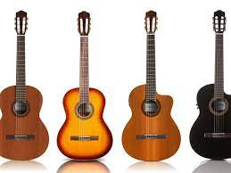
Đàn ghita tần số: 880Hz

Slide 17
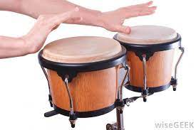
Trống thực hiện được: 6000 dao động trong 1 phút.

Slide 18

Tần số dao động của cánh ong: 330Hz

Slide 19
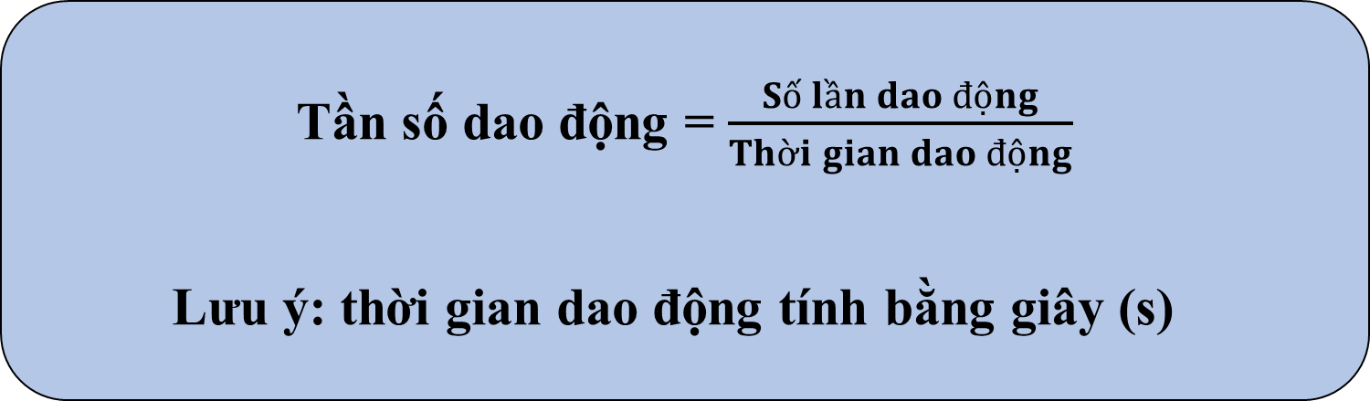
Tần số dao động = $\frac{Số lần dao động}{Thời gian dao động}$
Lưu ý: thời gian dao động tính bằng giây (s)

Slide 20
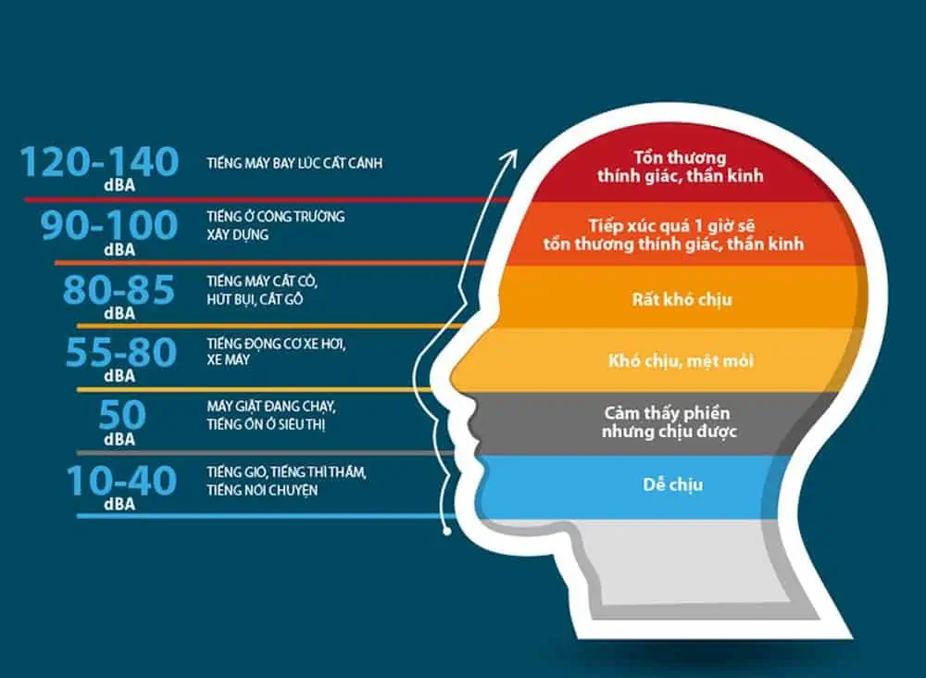
Tần số mà tai ta có thể nghe được từ 20Hz đến 20 000Hz
dB hay đề - xi - ben là đơn vị được sử dụng để đo cường độ âm thanh, hiển thị độ mạnh hay yếu của âm thanh được phát ra.

Slide 21
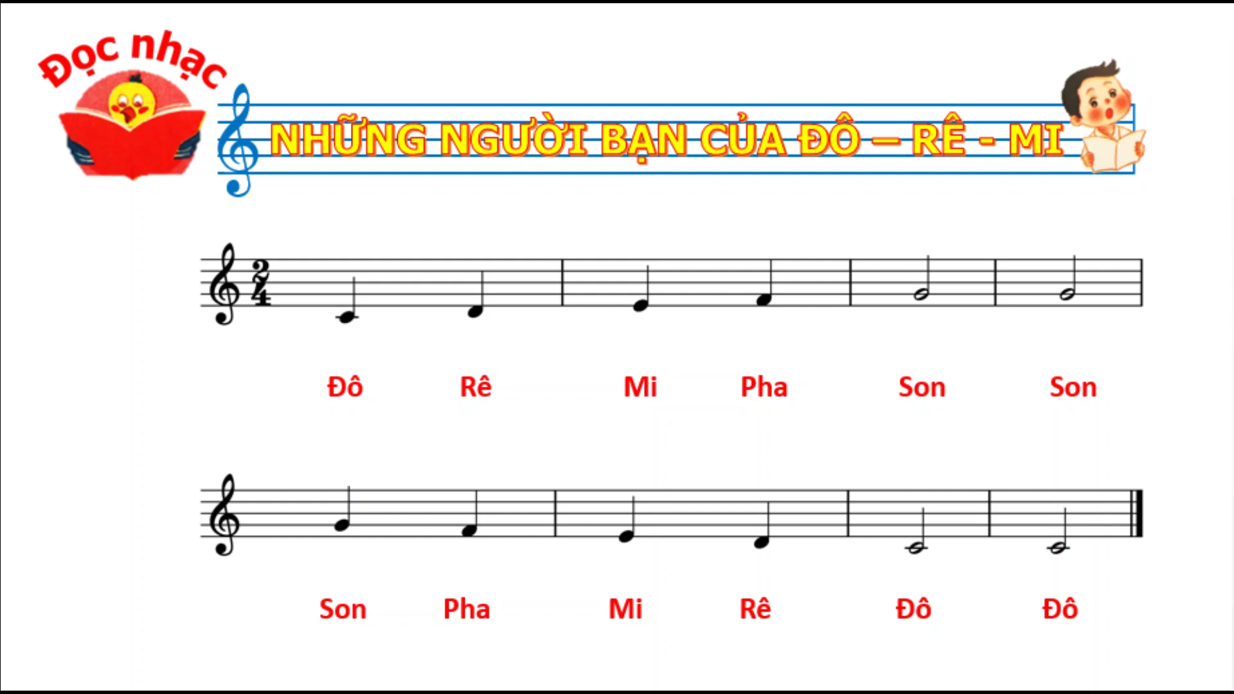
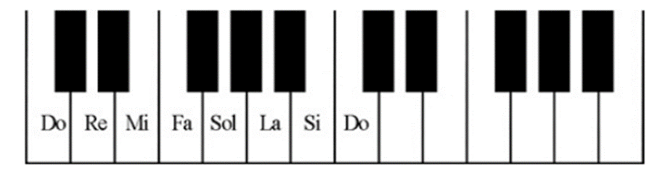
- Tần số của một số nốt nhạc:
+ Nốt Si: 494 Hz + Nốt Đô: 523 Hz
+ Nốt Rê: 587 Hz + Nốt Mi: 629 Hz
+ Nốt Fa: 698 Hz + Nốt Sol: 784 Hz
+ Nốt La: 880 Hz

Slide 22
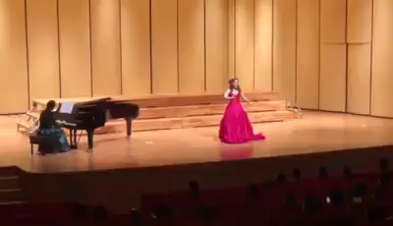

Khi nghe âm, ta thấy có âm bổng (cao), âm trầm(thấp).
Vậy sự cao, thấp của âm nghe được có liên hệ như thế nào với tần số của sóng âm?

Slide 23
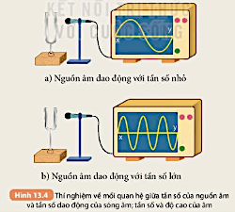
2. Độ cao của âm
a) Thí nghiệm

Slide 24
b) Trả lời câu hỏi
1. Hãy so sánh tần số của sóng âm trong hình 13.4a và 13.4b từ đó rút ra mối quan hệ giữa tần số sóng âm và tần số dao động của nguồn âm
2. So sánh độ cao (bổng, trầm ) của âm nghe được trong thí nghiệm hình 13.4a và 13.4b
3. Từ câu trả lời trên, rút ra mối quan hệ giữa tần số của sóng âm với độ cao của âm
Tần số 13.4a nhỏ hơn 13.4b
➔ Tần số sóng âm của âm thoa càng lớn thì tần số dao động càng lớn.
Tần số 13.4a nhỏ -> âm thấp (trầm)
Tần số 13.4b lớn -> âm cao (bổng)
Tần số sóng âm càng lớn thì nghe thấy âm càng cao (bổng) và ngược lại.

Slide 25
Kết luận:
- Tần số dao động âm càng lớn thì âm phát ra càng cao (bổng)
- Tần số dao động âm càng nhỏ thì âm phát ra càng thấp (trầm)

Slide 26


c) Luyện tập
1. Một con muỗi khi bay vỗ cánh 3000 lần trong 5 giây và một con ong khi bay vỗ cánh 4950 lần trong 15 giây.
a) Tính tần số dao động của cánh muỗi và cánh ong khi bay. Con nào vỗ cánh nhanh hơn?
b) Âm phát ra khi vỗ cánh của con muỗi hay con ong cao hơn?
Tần số dao động của cánh muỗi bay là 600Hz ; cánh ong là 330 Hz
➔ Muỗi vỗ cánh nhanh hơn ong.
4950 lần trong 15 giây
Âm thanh phát ra khi vỗ cánh của muỗi cao hơn ong.
3000 lần trong 5 giây

Slide 27
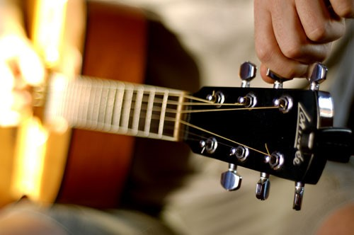
2. Hãy tìm hiểu xem khi vặn cho dây đàn ghita càng nhiều, càng ít thì âm phát ra sẽ cao, thấp như thế nào? Tần số lớn, nhỏ ra sao?
Khi vặn cho dây đàn ghita căng nhiều thì âm phát ra nghe cao hơn ➔ tần số lớn hơn
Khi vặn cho dây đàn ghita căng ít thì âm phát ra nghe thấp hơn ➔ tần số nhỏ hơn

Slide 28
3. Tìm ví dụ về ầm trầm (thấp), âm bổng (cao).
Âm trầm: giọng nam
Âm bổng: giọng nữ

Slide 29

TIẾT 3:
LUYỆN TẬP- VẬN DỤNG

Slide 30

HOẠT ĐỘNG NHÓM

Slide 31
III
LUYỆN TẬP
Câu 1. Trong các đơn vị sau đây đơn vị nào là đơn vị tần số dao động?
A. m/s.
C. mm.
B. Hz.
D. kg

Slide 32
III
LUYỆN TẬP
Câu 2. Biên độ dao động của âm thay đổi thì đại lượng nào sau đây thay đổi?
A. Vận tốc truyền âm.
C. Độ to của âm.
B. Tần số dao động của âm.
D. Độ cao của âm.

Slide 33
III
LUYỆN TẬP
Câu 3. Tần số vỗ cánh của một số loại côn trùng khi bay như sau: ruồi khoảng 350 Hz, ong khoảng 440Hz, muỗi khoảng 600 Hz. Âm do côn trùng nào phát ra có cao nhất?
A. Ruồi..
C. Muỗi.
B. Ong.
D. Chưa so sánh được.

Slide 34
III
LUYỆN TẬP
thước đo.
Câu 4. Câu phát biểu nào sau đây là sai?
A. Tần số dao động càng lớn, âm phát ra càng to.
B. Tần số là số dao động trong một giây.
C. Tần số dao động càng nhỏ, âm phát ra càng trầm.
D. Tần số dao động càng lớn, âm phát ra càng cao.

Slide 35
III
LUYỆN TẬP
Câu 5. Biên độ dao động là gì ?
A. Là số dao động trong một giây.
B. Là độ lệch của vật trong một giây.
C. Là khoảng cách lớn nhất giữa hai vị trí mà vật dao động thực hiện được.
D. Là độ lệch lớn nhất so với vị trí cân bằng khi vật dao động.

Slide 36
III
LUYỆN TẬP
Câu 6. Biên độ dao động của âm càng lớn khi
thước đo.
A. vật dao động với tần số càng lớn.
B. vật dao động càng nhanh.
C. vật dao động càng chậm.
D. vật dao động càng mạnh.

Slide 37
III
LUYỆN TẬP
Câu 7. Trên cùng một quãng tám, trong các âm Fa, Sol, Mi, La, tần số dao động của âm nào là lớn nhất?
A.Fa.
C. Mi.
B. Sol.
D. La

Slide 38
III
LUYỆN TẬP
Câu 8. Một vật dao động càng nhanh thì âm phát ra như thế nào?
A. Càng trầm.
C. Càng vang.
B. Càng bổng.
D. Truyền đi càng xa.

Slide 39
III
LUYỆN TẬP
Câu 9. Một vật thực hiện dao động với tần số 20Hz. Trong 2 phút vật thực hiện được
A. 2000 dao động
C. 2400 dao động.
B. 20 dao động.
D. 40 dao động.

Slide 40
III
LUYỆN TẬP
Câu 10. Vật nào sau đây phát ra âm nghe trầm nhất?
A. Vật dao động 160 lần trong 0,5 giây.
B. Vật dao động 6000 lần trong 1 phút.
C. Vật dao động 200 lần trong 1 giây.
D. Vật dao động 6 lần trong 0,02 giây.

Slide 41
III
LUYỆN TẬP
Câu 11. Vật nào sau đây dao động phát ra âm cao nhất ?
A. Trong một giây, dây đàn thực hiện được 200 dao động.
B. Trong một phút, con lắc thực hiện được 3000 dao động.
C. Trong 5 giây, mặt trống thực hiện được 500 dao động.
D. Trong 20 giây, dây chun thực hiện được 1200 dao động.
.

Slide 42
Câu 12. Hãy giải thích tại sao khi ta nói to và nói nhiều sẽ dễ bị khản tiếng, đau họng?
Đáp án: Khi ta nói to, dây thanh quản dao động mạnh. Nếu nói to và nói nhiều, dây thanh quản sẽ dao động mạnh và lâu, dẫn đến tổn thương khiến ta cảm thấy đau họng, tiếng bị khàn.

Slide 43
Câu 13. Giọng nữ thường cao hơn giọng nam, vậy khi nói, dây thanh quản của nam hay nữ sẽ dao động nhanh hơn?
Đáp án: âm cao hơn → tần số âm lớn hơn→ vật dao động nhanh hơn. Do đó dây thanh quản của nữ dao động nhanh hơn.

Slide 44
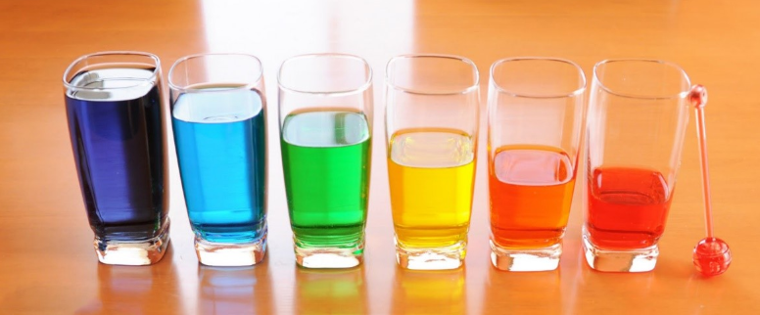
IV
VẬN DỤNG
CHẾ TẠO ĐÀN NƯỚC

Slide 45
* Thiết bị: Mỗi nhóm chuẩn bị:
8 cốc thủy tin giống nhau.
- Đũa gỗ (mỗi người trong nhóm 1 chiếc)
Ca chứa nước, cốc nhỏ.
* Cách làm: Thay đổi lượng nước trong cốc để mỗi cốc sẽ phát ra âm với tần số nhất định.

Slide 46
HOẠT ĐỘNG NHÓM

Slide 47
BÁO CÁO

